Slide 1

Gerenciamento de hospedagens
e cuidados
para animais

Slide 2
Membro
Nome | Papéis
Davi | Analista de negócios
Ian | Desenvolvedor front-end
Igor | Scrum Master / Desenvolvedor back-end
Leticia | Analista de negócios
Natalia | Product Owner
Wender | Desenvolvedor

Slide 3
Contexto
Preciso viajar, com quem deixo ele?
Tenho pouco tempo com meus animais!
Meu cachorro precisa tomar remédios em certos horários!

Slide 4
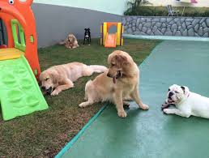
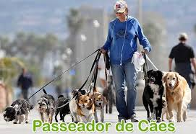
Justificativa
Uma plataforma “ponte” entre pessoas que irão hospedar animais e os donos
Auxilia em uma melhora de vida para os animais
e seus donos com nosso serviços
Traz conforto, segurança e alívio para donos de animais

Slide 5
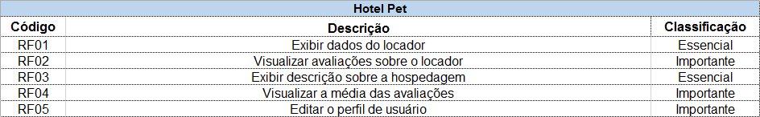
Requisitos

Slide 6
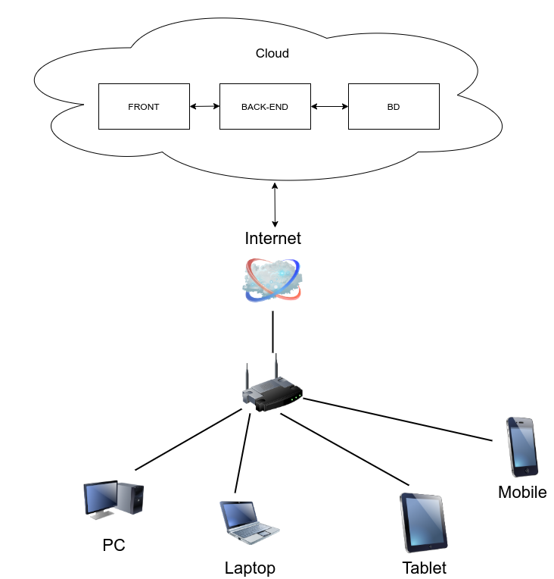
Arquitetura

Slide 7
Atividades do Grupo
Trabalharemos em duplas
Para cada dupla duas atividades diferentes:
Exemplo: fazer a home do site e uma planilha de requisitos...
Todos irão fazer uma rotação de atividades
Com intuito de facilitar a comunicação, teremos um Product Owner e um Scrum Master

